Slide 1
Лекция 2. Балансировка деревьев
Идеально сбалансированные бинарные деревья
Балансированные по высоте деревья (АВЛ-деревья)
Алгоритмы балансировки.

Slide 2
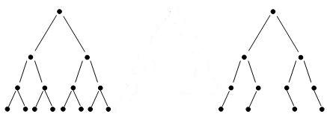
Идеально сбалансированные деревья
Бинарное дерево называется идеально сбалансированным, если для каждой его вершины количество вершин в левом и правом поддереве различаются не более чем на 1.

Slide 3
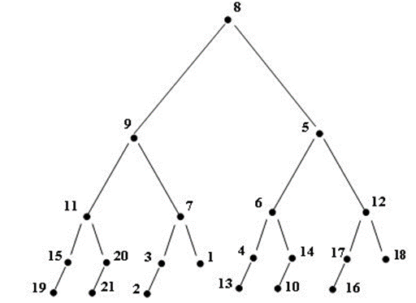
Алгоритм построения
1. взять одну вершину в качестве корня.
2. построить левое поддерево с nl = n DIV 2 вершинами тем же способом.
3. построить правое поддерево с nr = n-nl-1 вершинами тем же способом.
Пример. Набор значений: 8, 9, 11, 15, 19, 20, 21, 7, 3, 2, 1, 5, 6, 4, 13, 14, 10, 12, 17, 16, 18. Результат работы программы следующий:
Сложность поиска O(n)
Сложность поиска в бинарном идеально сбалансированном дереве поиска
O(log n)

Slide 4
Балансированные по высоте деревья (АВЛ-деревья)
Бинарное дерево поиска называется балансированным по высоте, если для каждой его вершины высоты ее двух поддеревьев различаются не более, чем на 1.
Показателем балансированности вершины бинарного дерева называется разность высоты его правого и левого поддерева.
bal=H_{R} – H_{L}

Slide 5
АВЛ-деревья
Класс узла дерева
public class Node
{
public int Key; // Ключ узла
public int bal;
public Node leftChild; // Левый потомок узла
public Node rightChild; // Правый потомок узла
public Node parent; //Родитель
public void displayNode()
{
// (Тело метода )
}
} //Конец класса Node
Класс дерева
class Tree
{
private Node root; // поле данных
public void Insert(int Key)
{
}
public void Delete(int Key)
{
}
public void Find(int Key)
{
}
// Другие методы
} // Конец класса Tree

Slide 6






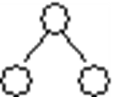

Включение узла в АВЛ-дерево
До включения (дерево сбалансировано | После включения
 | В левое поддерево | В правое поддерево
 | Дерево сбалансировано | Дерево сбалансировано
 | Дерево не сбалансировано | Дерево сбалансировано
 | Дерево сбалансировано | Дерево не сбалансировано
h_{R} = h_{L}
h_{R} -h_{L}= 0
h_{R} < h_{L}
h_{R} - h_{L}= -1
h_{R} > h_{L}
h_{R} - h_{L}= 1
h_{R} < h_{L}
h_{R} - h_{L}= -2
h_{R} = h_{L}
h_{R} -h_{L}= 0
h_{R} < h_{L}
h_{R} - h_{L}= -1
h_{R} > h_{L}
h_{R}- h_{L}= 1
h_{R} = h_{L}
h_{R} -h_{L}= 0
h_{R} < h_{L}
h_{R} - h_{L}= 2

Slide 7
Варианты нарушения балансировки
Возможны 4 варианта нарушения балансировки:
Каждому варианту нарушения балансировки соответствует своя комбинация значений показателей разбалансированности вершин.

Slide 8
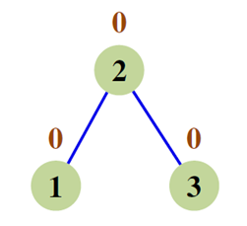
Правый поворот
Исходное дерево
Дерево не сбалансировано т.к.
для вершины 1 bal=h_{R} – h_{L}=0-0 = 0
для вершины 2 bal=h_{R} – h_{L}=0 - 1 = -1
для вершины 3 bal=h_{R} – h_{L}=0 - 2 = -2
p2.rightChild = p3;
p3.leftChild=null;
p3=p2;
p3.parent=p2;
p2.parent=null
p2.bal=0;
p3.bal=0;
Дерево сбалансировано
Правый поворот

Slide 9
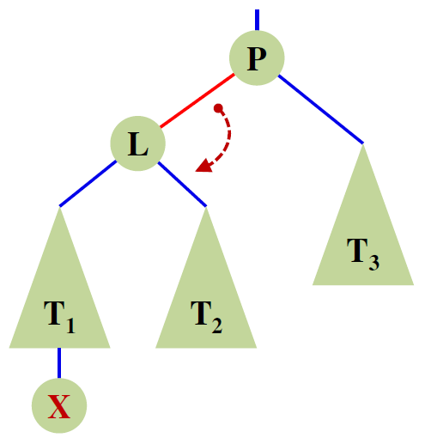
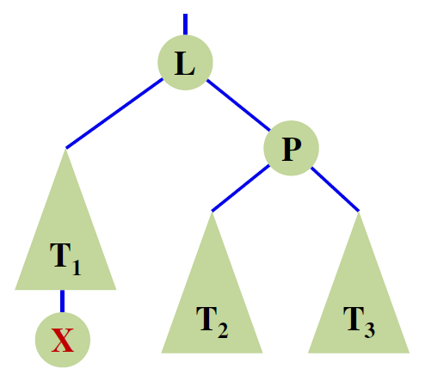
Правый поворот в общем случае
P.leftChild = L.rightChild;
L.rightChild=P;
Tree=L;
P.bal=0;
L.bal=0;
L.parent=null;
P.parent=L;
Сложность O(1)

Slide 10
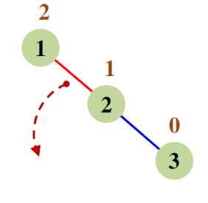
Левый поворот
Исходное дерево
Дерево не сбалансировано т.к.
для вершины 3 bal=h_{R} – h_{L} =0 - 0=0
для вершины 2 bal=h_{R}– h_{L} =1 - 0= 1
для вершины 1 bal=h_{R} – h_{L} = 2 – 0= 2
p2.leftChild = p1;
p1.righChild=null;
p1=p2;
p1.parent=p2;
p2.parent=null
p2.bal=0;
p1.bal=0;

Slide 11
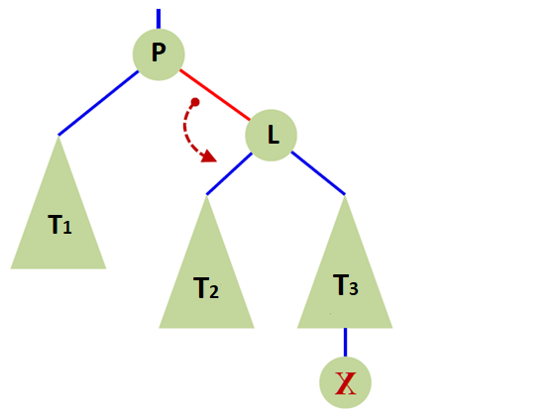
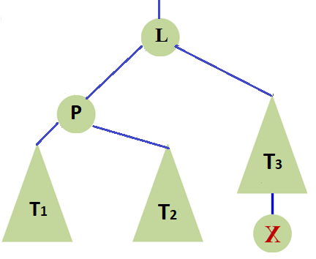
Левый поворот в общем случае
P.rightChild=L.leftChild;
L.leftChild=P;
Tree=L;
P.bal=0;
L.bal=0;
L.parent=null;
P.parent=L;

Slide 12
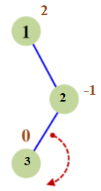
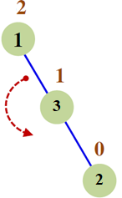
Двойной право-левый поворот
RL- поворот выполняется после добавления узла в левое поддерево правого потомка
p3.rightChild = p1.rightChild;
p1.rightChild=p2.leftChild
p2.leftChild=null;
p3.leftChild=p1;
p1.rightChild=null;
p2.parent=p3;
p1.parent=p3;
p3=p1;
p3.parent=null;
p2.bal=0;
p1.bal=0;
Дерево не сбалансировано т.к.
для вершины 3 bal = hR - hL=0 - 0= 0
для вершины 2 bal = hR - hL=0 - 1= -1
для вершины 1 bal = hR - hL=2 - 0= 2

Slide 13
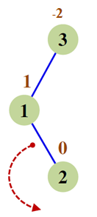
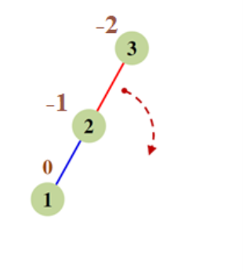
Двойной лево-правый поворот
RL- поворот производится при добавлении узла в правое поддерево левого потомка
Дерево не сбалансировано т.к.
для вершины 2 bal=h_{R} – h_{L} =0 - 0=0
для вершины 1 bal=h_{R} – h_{L} =1 – 0= 1
для вершины 3 bal=h_{R} – h_{R} =0 – 2= -2
L-поворот
R-поворот

Slide 14
Выводы
Если показатель балансировки узла принял значение 2 или -2 – необходима балансировка
Балансировка производится путем поворота
Правый поворот (2 1)
Левый поворот (-2 -1)
Лево-правый поворот (2 -1)
Право-левый поворот (-2 1)
Любой поворот имеет сложность О(1)
Любой поворот сохраняет свойства бинарного дерева поиска
Балансировка не увеличивает сложность построения бинарного дерева поиска

